Slide 1
Среда в ДОУ: Магазин игрушек или Творческая мастерская?
Типичные ошибки

Slide 2
Отсутствие зонирования «Взлетная полоса»

Slide 3
Отсутствие зонирования «Делим ковер»

Slide 4
Отсутствие зонирования Соседство «шумных» и «спокойных» игр

Slide 5
«Буйство красок»

Slide 6
«Сказочные росписи»

Slide 7
«Мертвые зоны» Высокие шкафы

Slide 8
«Мертвые зоны» Высокие полки

Slide 9
«Мертвые зоны» «Взрослая» мебель

Slide 10
«Мертвые зоны» «Взрослые» материалы

Slide 11
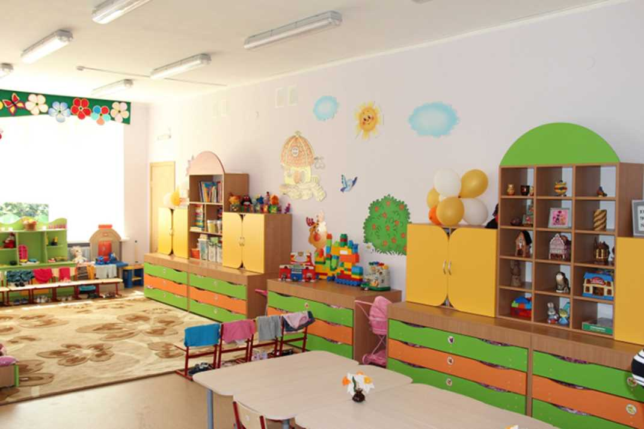
«Мертвые зоны» Дверцы на шкафах

Slide 12
«Мертвые зоны» Коробки и контейнеры

Slide 13
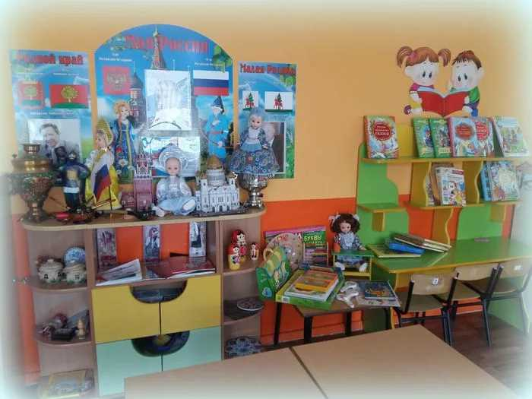
«Мертвые зоны» «Играем глазками»

Slide 14
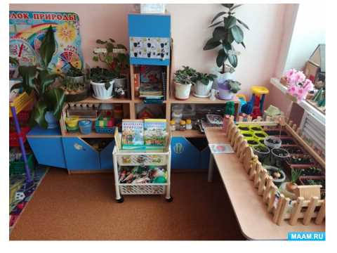
«Мертвые зоны» Так должно быть

Slide 15
«Мертвые зоны» Так должно быть

Slide 16
«Мертвые зоны» Так должно быть

Slide 17
«Мертвые зоны» Выбор?

Slide 18
«Мертвые зоны» Выбор?

Slide 19
«Мертвые зоны» Выбор?

Slide 20
«Мертвые зоны» Выбор?

Slide 21
«Мертвые зоны». Наблюдаем!
Отсутствие времени на свободную детскую деятельность
«Графики пользования» средой
«Кто в доме хозяин» или «я вам все подам»

Slide 22
Стабильность против трансформации

Slide 23
Монофункциональность

Slide 24
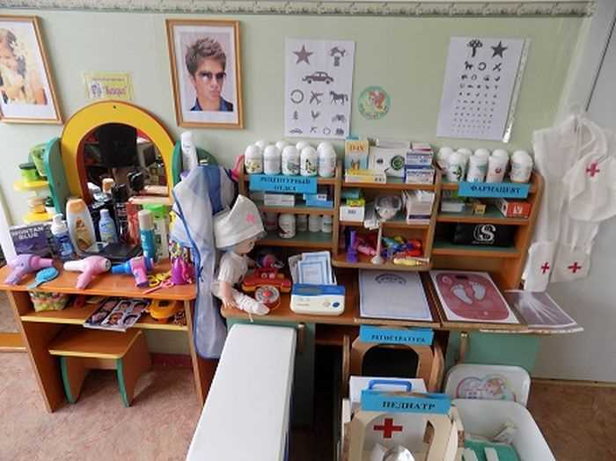
Дом. Больница. Магазин…

Slide 25
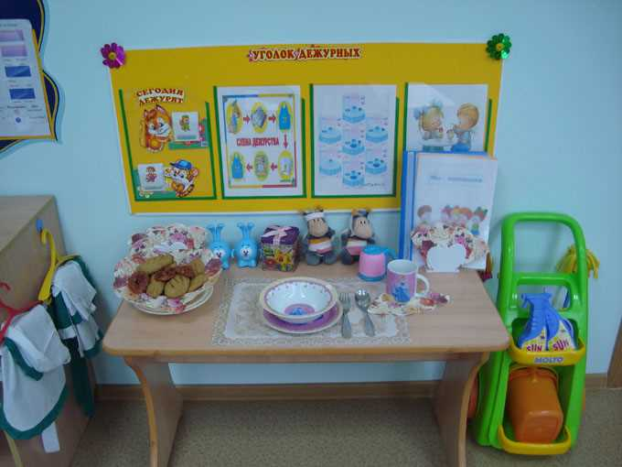
Схемы и алгоритмы

Slide 26
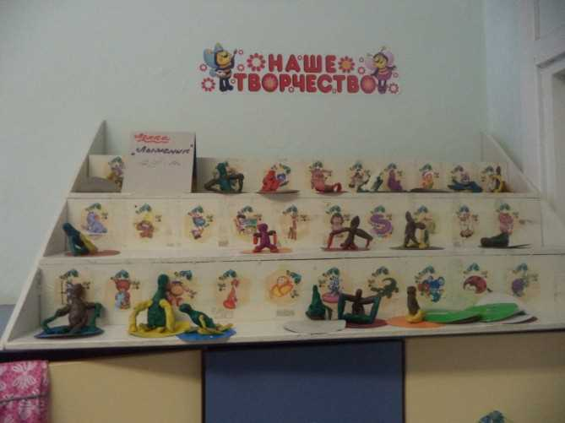
Продуктивность детской деятельности?

Slide 27
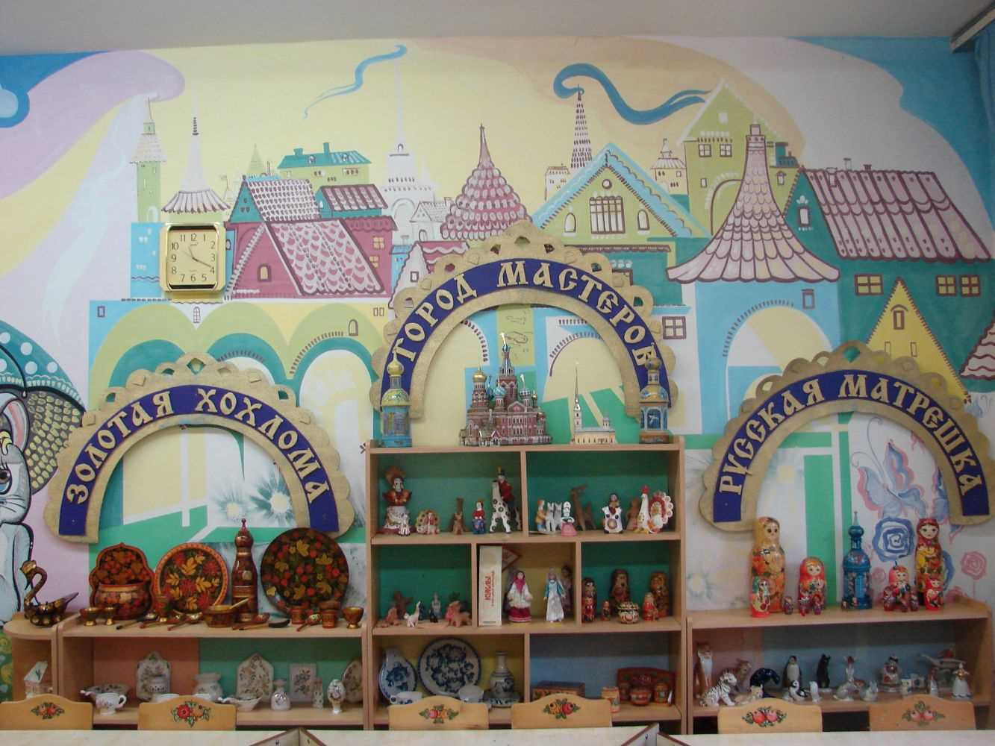
Выставки и музеи. Для кого?

Slide 28
Среда в ДОУ: Магазин игрушек или Творческая мастерская?
Типичные ошибки

